Slide 1
School-Wifi-Rater
Kein WLAN in Schulen?
(K)Ein Problem...

Slide 2

Warum überhaupt der School-Wifi-Rater ?
Kein WLAN oder schlechtes WLAN in Schulen
Schleichwerbung xD

Slide 3

Unsere Idee...
Bewertungswebsite für WLAN in Schulen
Positive Beispiele
Negative Beispiele
→ Verbesserung

Slide 4
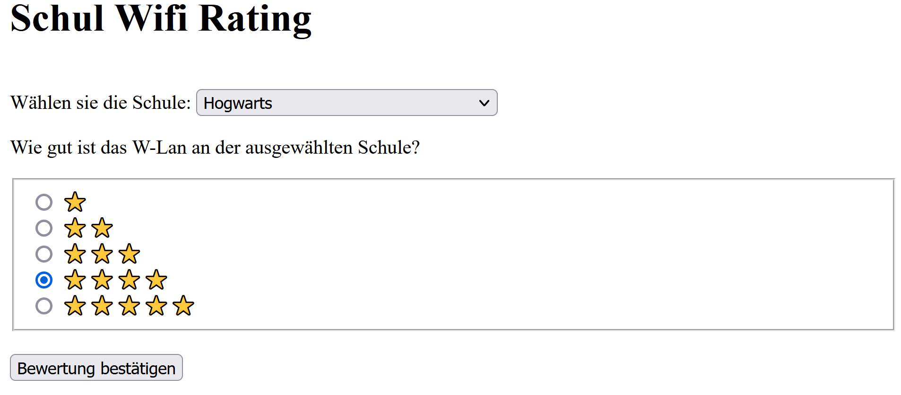
Design und Funktionen
Sterne zum Anzeigen von der Bewertung
Jeder kann bewerten
Auf Handy und Laptop/Pc möglich
URL: wifirater.duckdns.org

Slide 5

Verwendete Technologien
Frontend:
Html
CSS
Backend:
Database (SQLite)
Python (Bottle)

Slide 6
Unsere Erfahrungen
Verbindung der Datenbank mit Website
→ Kombination der Programmteile von beiden
Teams
Anzeigen der Sterne in der Tabelle
→ Verschiedene Lösungen ausprobieren
Technische Fähigkeiten erweitert

Slide 7

Zukunftspläne
Siegermedaillen für die besten Schulen
Verlinkung der Schulwebsites
Besseres Design
Anmeldung, Datenschutz
Filterfunktion für die Schulen der Region

Slide 8
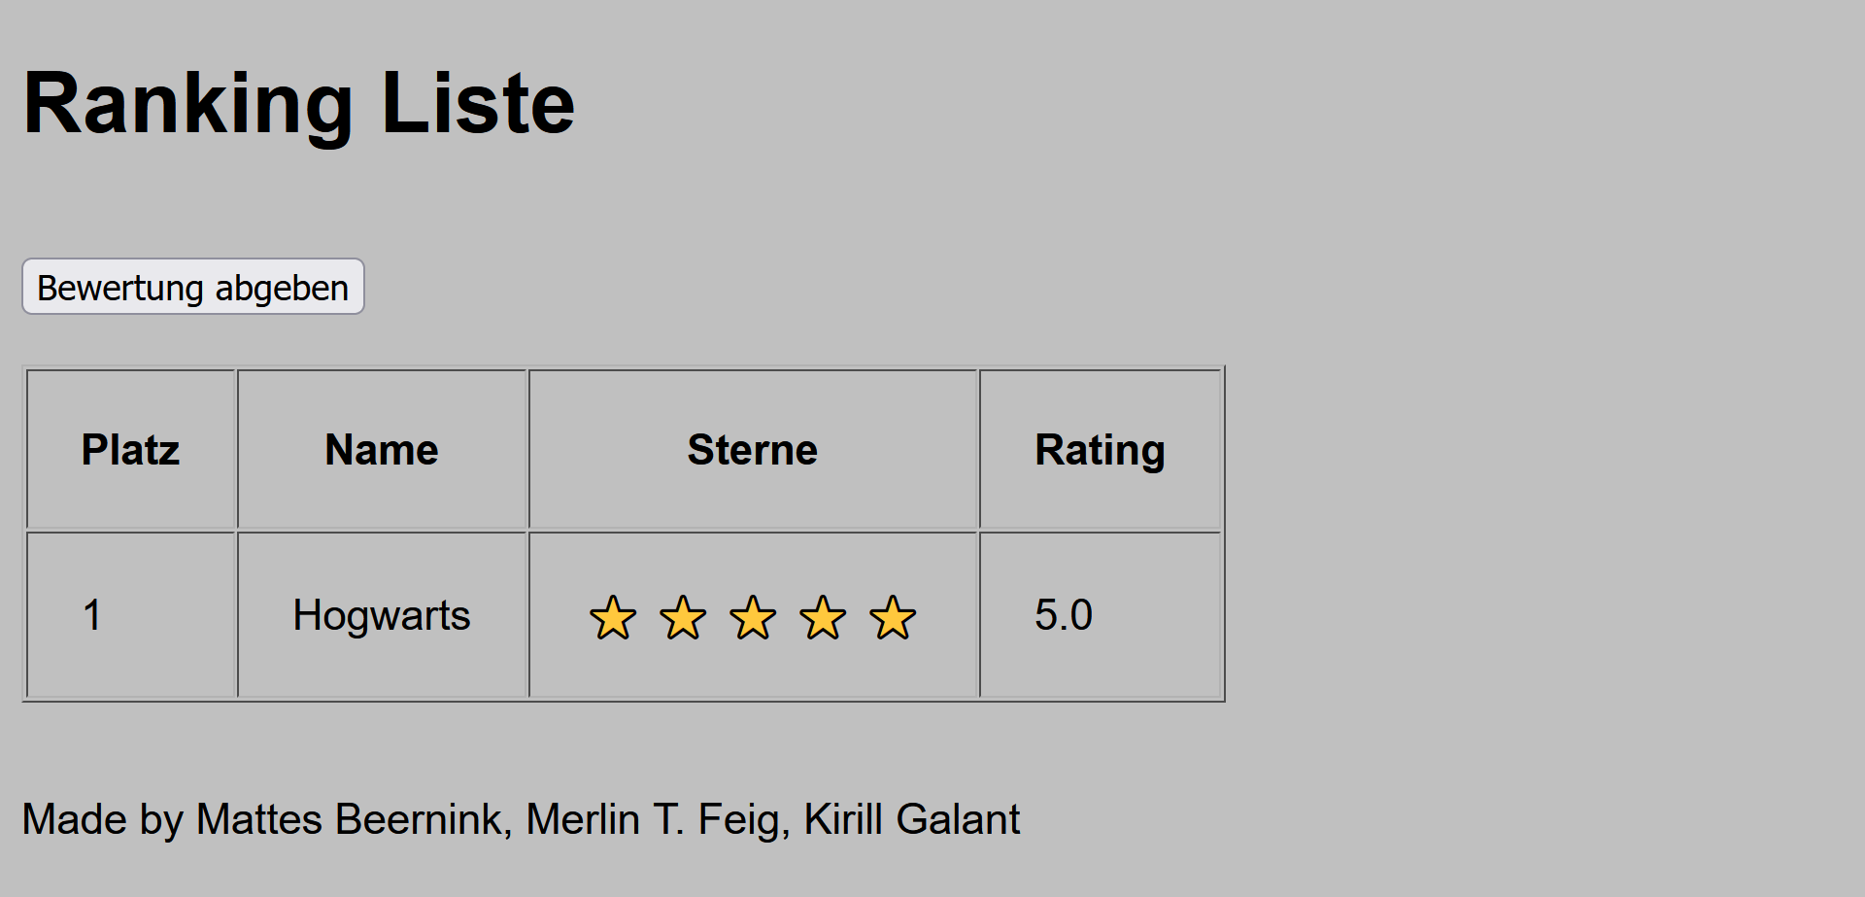
Live Vorstellung

Slide 9
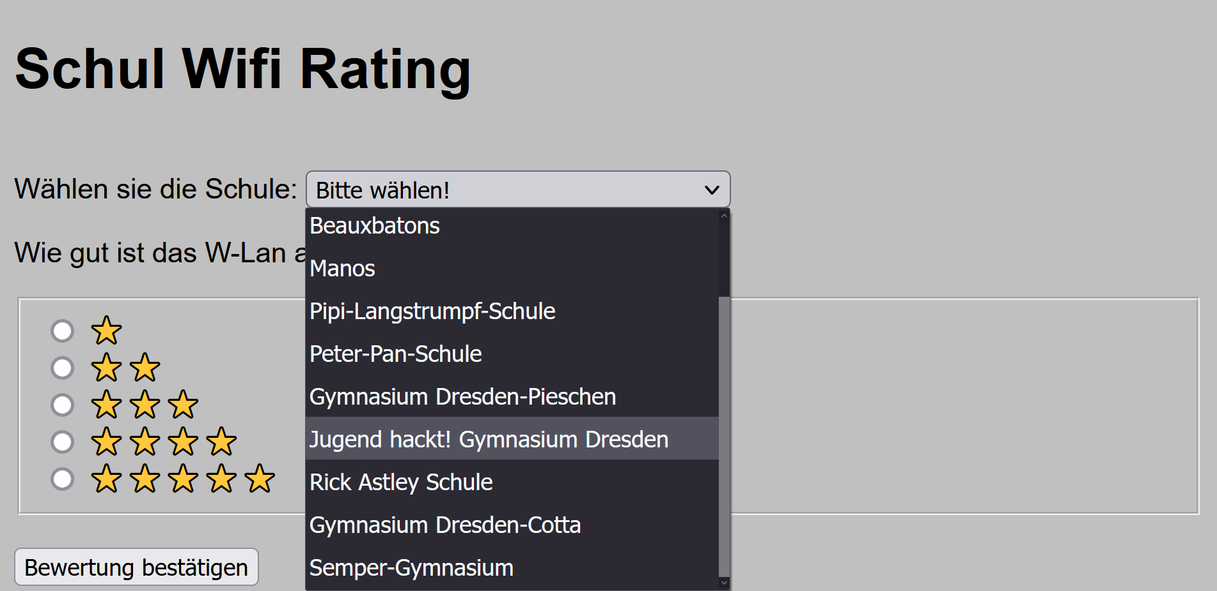
Live Vorstellung

Slide 10
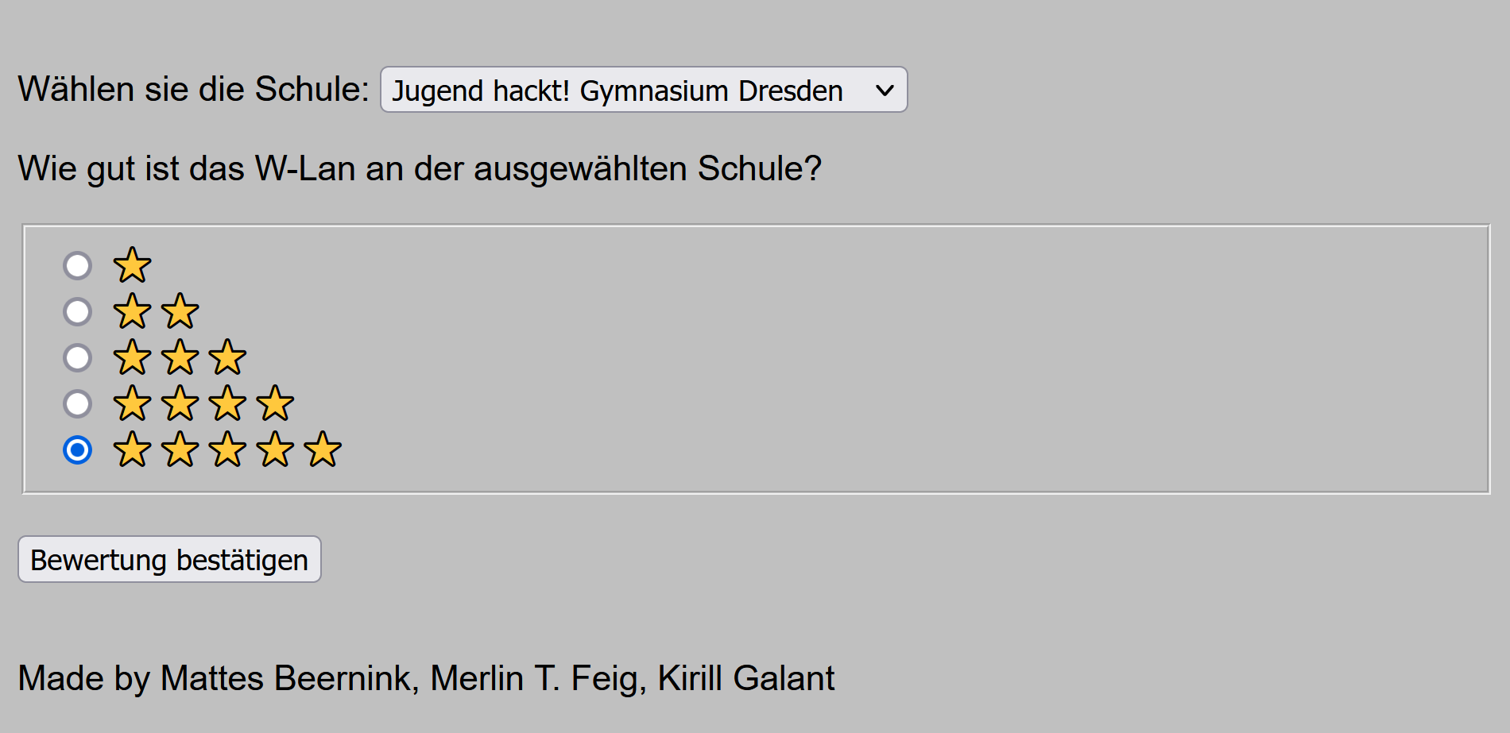
Live Vorstellung

Slide 11
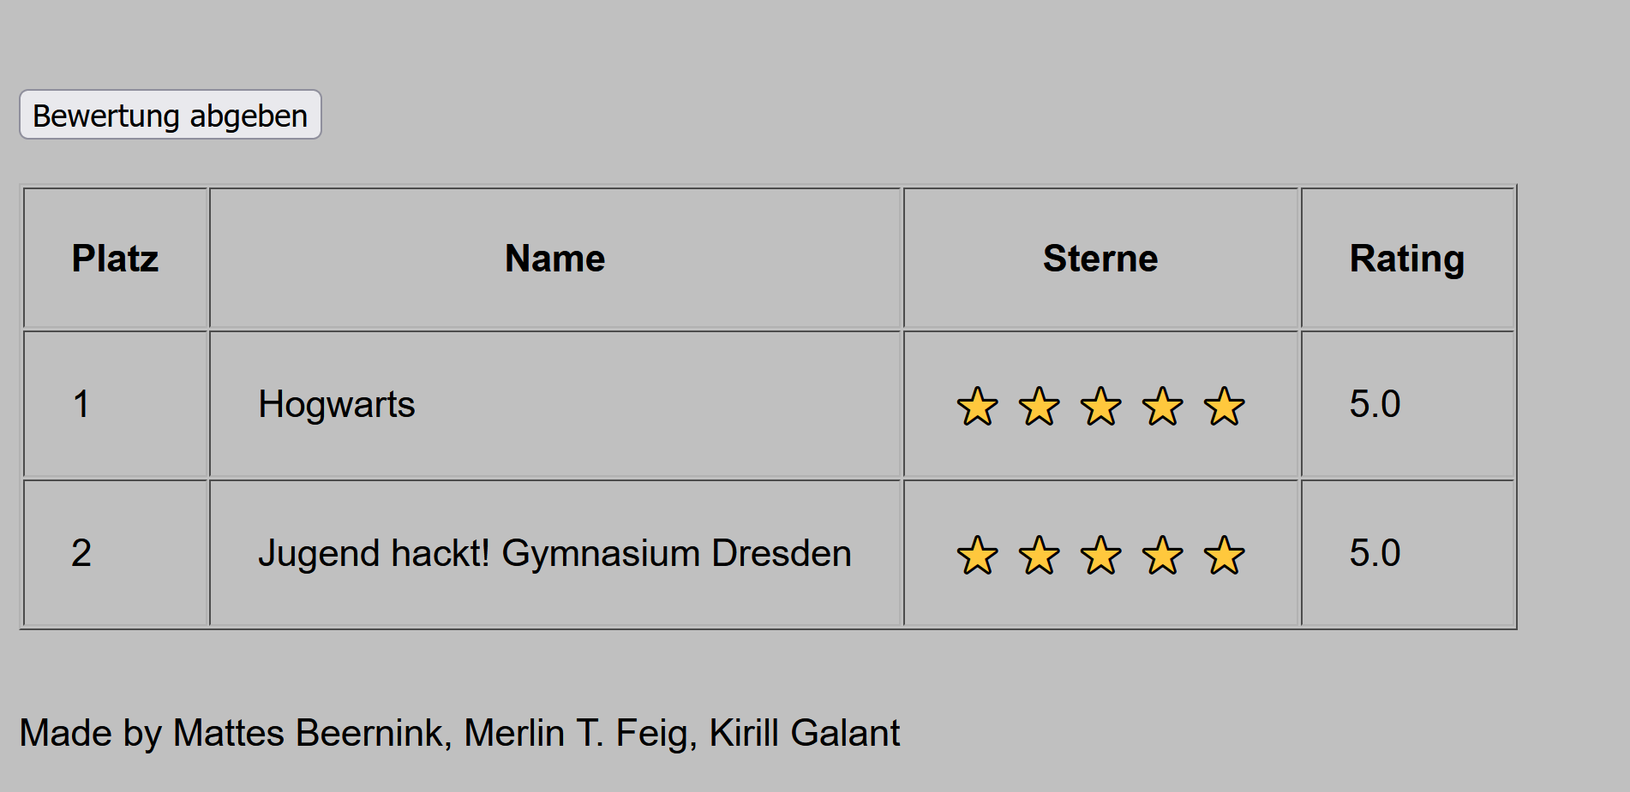
Live Vorstellung

